Slide 1

新秀簡報
簡介與實作
Dept. / 研發一處
Date / 2016.8.15

Slide 2

01
組織簡介
研發一處
客端網站
後台網站
體育遊戲
應用通訊
遊戲動畫

Slide 3

自我學習績效

Slide 4
02
工作規則
工作規則
可以討論與參考，但不可以抄襲
沒有正確的答案
要自己分辨正確與錯誤
以下有作業一與作業二，其中作業二有分成兩個主題請擇一實作即可

Slide 5
02
作業一 簡報技巧

Slide 6
03
作業一 簡報技巧
請將簡報技巧撰寫成一個word檔，本作業不限字數
上網搜尋”簡報技巧”
把制做簡報時應該要注意哪些原則事項列出來
如何制做一個好的簡報與心得
檔名：簡報技巧-username.doc
作業一請在今天下班前繳交上傳至git

Slide 7
03
作業二 memcache

Slide 8
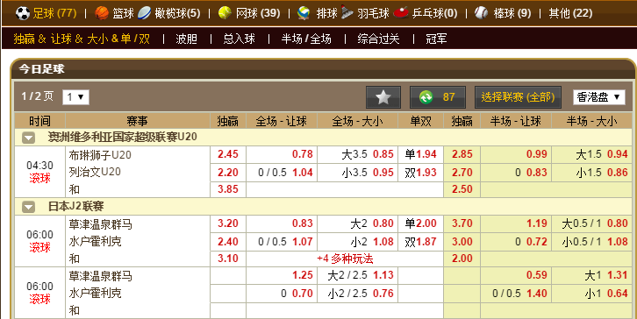
03
作業二 – memcache
寫一支PHP程式定時每1分鐘讀取網頁裡今日足球內容，將以下的欄位資訊解析存入mysql資料庫。
讀取之網頁： http://www.228365365.com/sports.php
欄位需包含：(請參考示意圖) 聯賽、时间、赛事、独赢、全场-让球、全场-大小、单双、独赢、半场-让球、半场-大小
其餘欄位
聯賽

Slide 9
03
作業二 – memcache
提供兩支Restful API
第一支提供資料庫中的所有資料列表 EX: Input : void , output :JSON { ID,Updatetime}
第二支以賽事提供查詢文字內容與資料 EX:Input : ID , output :JSON { ID,Updatetime, text}
寫一支背景PHP，把存在資料庫的資料取出並cache至memcached(或redis)
寫一支客端php讀取memcached(或redis)輸出json至頁面 EX: Input : void , output :JSON { ID,Updatetime}
Projectname：ReadSoccerData
研究【memcached 或 redis】的安裝與使用，並制做20頁PPT
以上為本週工作，請於週四下班前完成並上傳Gitlab

Slide 10
04
作業二 - 防禦性程式寫法 50

Slide 11
04
作業二 - 防禦性程式寫法
為學習如何寫出強壯之PHP程式碼，請試著閱讀此網頁，並將實作方法與心得製作出20頁以上之PPT。 網頁網址：http://asika.windspeaker.co/post/3502-strong-php-1-defensive-programming
PPT檔名：Learning-Defensive-programming.ppt
Projectname ： Learning-Defensive-programming
為學習如何製作PHP Deamon並熟悉UNIX Signal之運作，請試著閱讀以下兩個網頁。 網頁網址：http://www.freebsd.org/doc/zh_TW/books/handbook/basics-daemons.html http://asika.windspeaker.co/post/3493-php-daemon-http-server
請依其步驟實作出一個PHP Deamon
擷取各UNIX訊號之LOG與其程式碼一併上傳Gitlab
Projectname： Learning-Defensive-programming
LOG檔名：phpdeamon.log
以上為本週工作，請於週四下班前完成並上傳Gitlab

